Slide 1
Chapter 06. 전송 계층

Slide 2
전송 계층
TCP
UDP
전송 계층 프로토콜
실습 – TCP 덤프 분석

Slide 3
전송 계층을 이해한다.
TCP의 기본 개념과 체계를 이해한다.
UDP의 기본 개념과 체계를 이해한다.
전송 계층 프로토콜을 이해한다.
와이어샤크를 통해 패킷을 분석한다.

Slide 4
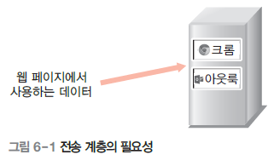
01. 전송 계층
전송 계층은 수신지에 신뢰할 수 있는 데이터를 전송하기 위해 필요한 계층이다. 전송 계층은 오류를 점검하는 기능이 있기 때문에 데이터에 오류가 발생하면 재전송을 요청할 수 있다.
네트워크 계층에서는 수신지까지 데이터를 전송하고, 전송 계층에서는 데이터가 제대로 도착했는지 확인한다. 또한 전송 계층은 전송된 데이터의 수신지가 어떤 애플리케이션인지 식별하는 기능이 있다.
수신지에 데이터가 도착했을 때 그 데이터가 어떤 응용 프로그램에서 사용하는 것인지 판단해야 한다. 전송 계층은 다음 그림과 같이 웹 페이지에서 사용하는 데이터가 도착하면 어떤 애플리케이션(ex. 크롬, 아웃룩)에 전송해야 하는지 알려준다.

Slide 5
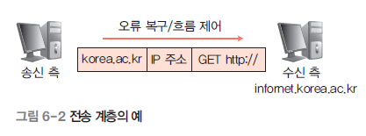
01. 전송 계층
전송 계층
프로토콜(TCP, UDP)과 관련된 계층으로 오류 복구와 흐름 제어 등을 담당하며, 두 시스템 간에 신뢰성 있는 데이터를 전송한다.
또한 네트워크 계층에서 온 데이터를 세션 계층의 어느 애플리케이션에 보낼 것인지 판독하고, 네트워크 계층으로 전송할 경로를 선택한다.
OSI 참조 모델 7계층 중 전송 계층은 네 번째 계층으로 시스템 종단 간에 투명한 데이터 를 양방향으로 전송하는 계층이다.
네트워크 계층에서 전송한 데이터와 실제 운영체제의 프로그램이 연결되는 통신 경로라고 할 수 있다.

Slide 6
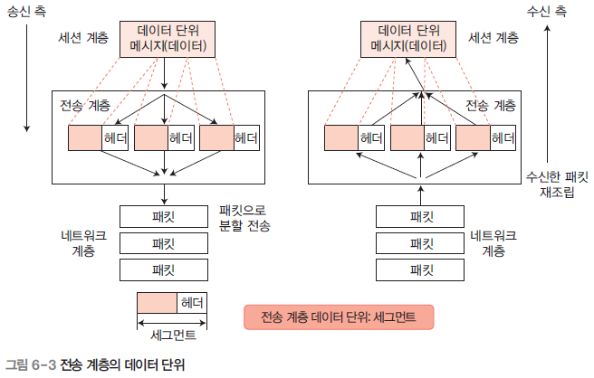
01. 전송 계층
전송 계층의 데이터 단위
다음 그림은 전송 계층, 네트워크 계층, 세션 계층의 관계를 보여준다. 전송 계층의 데이터 헤더에는 포트 주소, 소켓 주소, 순서 번호 등이 포함된다. 전송 계층은 세션 계층에서 온 데이터를 수신할 때 데이터를 전송할 수 있는 세그먼트로 나누고, 수신 측에서 재조립할 수 있도록 헤더에 순서를 표시한다.

Slide 7
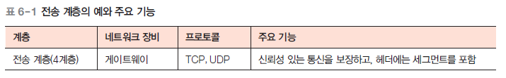
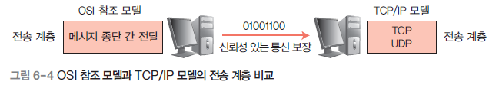
01. 전송 계층
네트워크 계층은 전송해야 하는 시스템에 각 패킷을 전송하는 역할을 하고, 전송 계층은 해당 시 스템의 응용 프로그램에 모든 데이터를 전송하는 역할을 한다. 전송 계층의 기능은 다음과 같다.
• 연결 제어: 패킷을 하나의 경로로 보낼 것인지 결정한다.
• 수신지로 데이터 전송: 수신지에서 데이터의 모든 패킷 전송과 도착을 검사한다.
• 단편화: 데이터를 전송 가능한 단편(세그먼트)으로 나누고 순서 번호를 기록한다.
• 재조립: 수신지의 전송 계층에서 순서 번호에 따라 데이터를 올바르게 재조립한다.
TCP를 사용하는 전송 계층의 예를 살펴보자. 송신 측에서 데이터(01001100)를 보내면 TCP의 포트 번호 80번을 이용하여 수신 측으로 데이터를 안전하게 전송한다.

Slide 8
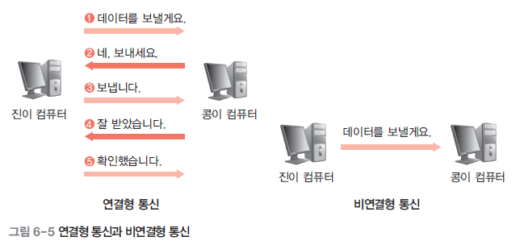
01. 전송 계층
전송 계층의 통신 방식
신뢰할 수 있고 데이터를 정확하게 전송하는 통신을 연결형 통신이라 하고, 효율적으로 데이터를 전송하는 통신을 비연결형 통신이라 한다.
연결형(TCP) 통신은 신뢰성이 우선이므로 데이터를 전송할 때 여러 번 확인하고 전송하지만, 비연결형(UDP) 통신은 효율성이 우선이므로 확인 절차 없이 일방적으로 데이터를 전송한다.

Slide 9
02. TCP
연결 지향형 프로토콜인 T C P는 신뢰성 있는 바이트 스트림 서비스를 제공한다.
연결 지향이란 응용 프로그램이 데이터를 교환하기 전에 서로 T C P 연결을 확립해야 함을 의미하고, 신뢰성이 있다는 말은 데이터를 성공적으로 수신했거나 오류가 발생했음을 알려주는 것을 의미한다.
신뢰성 있게 순차적으로 데이터를 전송하는 서비스를 ‘연결형 서비스’라고 한다. 연결형 서비스는 송신 측 전송 계층 프로세스와 수신 측 전송 계층 프로세스 간에 연결이라는 논리적 관계를 설정하는 것이다. 또한 전송 계층 프로토콜은 신뢰성 있고 순차적인 데이터 전송 서비스를 지원하는 데 필요한 제어 기능을 수행한다.
TCP 연결형 데이터 서비스
데이터 전송 서비스는 두 통신 프로세스 간에 양방향으로 동시에 데이터를 전송할 수 있는 전이중 방식 서비스를 말한다. 전이중 방식은 동시에 데이터를 송수신하는 것으로, 전화를 대표적인 예로 꼽을 수 있다.

Slide 10
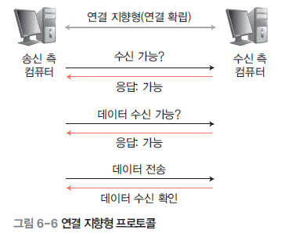
02. TCP
연결 지향형 프로토콜은 송신 측 컴퓨터와 수신 측 컴퓨터가 데이터를 전송하기 전에 먼저 데이터를 송수신할 수 있는 연결 통로를 만들고 데이터를 전송하는 프로토콜이다.
연결 지향형 프로토콜은 신뢰성 있는 데이터 전송을 보장하며, 오류가 발생하면 수신자에게 알려준다.
TCP는 대표적인 연결 지향형 프로토콜이다.

Slide 11
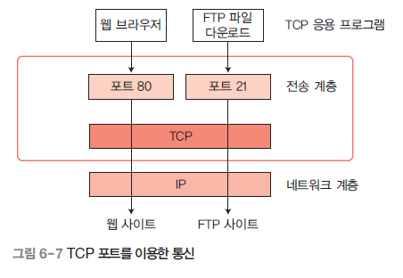
02. TCP
포트 번호
포트는 TCP가 상위 계층으로 데이터를 전송하거나 상위 계층에서 TCP로 데이터를 전송할 때 상호 간에 사용하는 데이터의 이동 통로를 말한다.
상위 계층 프로토콜과 하위 계층 프로토콜이 같은 포트를 사용해야만 통신할 수 있다.
통신할 때 여러 웹 사이트에서 동시에 파일을 다운로드할 수 있다. TCP 프로토콜이 포트를 여러 개 사용하여 상위 계층의 프로그램과 각각 따로 통신하기 때문에 동시에 파일을 다운로드할 수 있는 것이다.

Slide 12
02. TCP
웹 브라우저(인터넷 익스플로러)로 서버에 접속하여 웹 페이지의 내용을 보려면 다음과 같은 과정을 거쳐야 한다.
웹 브라우저에서 접속하려는 서버의 IP 주소를 입력한 후 해당 서버에 액세스한다.
서버가 웹 서비스를 위해 열어놓은 포트(수신지 포트)를 이용하여 웹 서비스를 담당하는상위 계층의 서버 프로그램에 웹 페이지의 내용을 요청한다.
웹 서비스를 하는 서버의 IP 주소가 163.152.18.73이고 포트 80번을 웹 서비스용으로 사용하는 경우, 서버(infornet.korea.ac.kr)에 접속하려는 클라이언트도 포트 80번으로 접속해야 한다.
서버에 접속을 요청할 때 사용하는 포트 번호는 클라이언트의 포트 번호와 서버의 포트 번호이다. 마찬가지로 서버가 클라이언트에 웹 페이지의 내용을 전송할 때 사용하는 포트 번호도 서버의 포트 번호와 클라이언트의 포트 번호이다.
신호를 보내는 입장에서 보낸 신호의 응답을 받을 포트 번호를 ‘소스 포트 번호’라 하고, 연결을 요청할 포트 번호를 ‘수신지 포트 번호’라 한다.
포트 번호는 0~65535번을 사용할 수 있다.
주요 인터넷 서비스에 정해놓은 포트 번호를 ‘잘 알려진 포트 번호’라고 하며 0~1023번이 할당되어 있다.

Slide 13
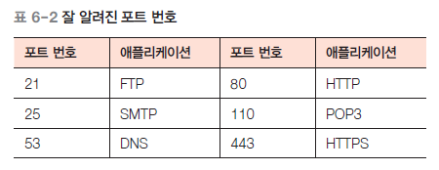
02. TCP
웹 서비스는 HTTP 프로토콜을 사용하므로 포트 번호가 80번이다. 우리가 웹 브라우저를 사 용하여 웹 서버에 접속할 때 포트 번호를 입력하지 않아도 자동으로 80번이 할당된다.
웹 페이지의 포트 번호를 80번이 아닌 다른 번호로 할당하면 해당 포트 번호를 아는 사람만 웹 페이지에 접속할 수 있어 어느 정도 보안이 유지된다.
어떤 애플리케이션이 사용되고 있는지 구분하려면 TCP는 포트 번호가 필요하다.

Slide 14
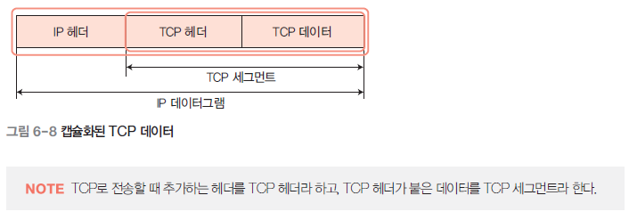
02. TCP
TCP 세그먼트
TCP 프로토콜은 전송을 위해 바이트 스트림을 세그먼트 단위로 나눈다. 세그먼트는 TCP를 이용하여 두 장치 간에 전달하는 데이터의 단위를 말한다. 다음 그림은 TCP 세그먼트를 IP 데이터그램으로 캡슐화하는 것을 보여준다.

Slide 15
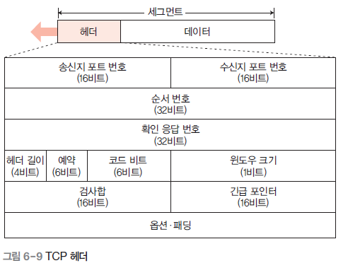
02. TCP
다음 그림은 TCP 세그먼트의 형식과 각 필드를 보여준다. 지면이 한정되어 가로로 나타내지 못했지만 실제로는 송신지 포트 번호부터 옵션 순으로 데이터가 나열되어 있다.

Slide 16
02. TCP
TCP 헤더는 수신지까지 데이터를 제대로 전송하는 데 필요한 정보를 가지고 있다. 데이터를 전송하려면 먼저 연결을 확립해야 한다. 연결을 확립하는 방법이 궁금하다면 코드 비트 필드를 참고한다.
송신지 포트 번호
송신지 포트 번호 Source Port Address 필드는 세그먼트를 전송하는 송신지 호스트에 있는 응용프로그램의 포트 번호이다.
수신지 포트 번호
수신지 포트 번호 Destination Port Address 필드는 수신지 호스트에서 수행하는 프로세스가 사용하는 포트 번호로, 클라이언트가 수신지 호스트를 요청하는 서버라면 대부분은 잘 알려진 포트 번호이다.
순서 번호
순서 번호 Sequence Number 필드는 세그먼트에 포함된 데이터의 첫 번째 바이트에 부여된 것으로 32비트의 부호 없는 번호이다. 0부터 시작해서 232-1을 초과하면 다시 0으로 되돌아온다. TCP는 신뢰성 있는 연결을 보장하기 위해 전송하는 바이트마다 번호를 부여한다. 순서 번호는 수신지 TCP에 세그먼트의 첫 번째 바이트가 순서 번호에 해당하는 바이트라는 것을 알려준다.

Slide 17
02. TCP
확인 응답 번호
확인 응답 번호 Acknowledgement Number 필드는 세그먼트를 수신하는 노드가 상대편 노드에서 수신하려는 바이트의 번호이다. 이 번호는 성공적으로 수신한 마지막 바이트의 순서 번호+1이다.
헤더 길이
헤더 길이Header Length 필드는 TCP 헤더 길이를 4바이트 워드 값으로 나타내며, 헤더 길이는 20~60바이트가 될 수 있다. 따라서 이 필드의 값은 5×4 = 20에서 15×4 = 60 사이이다.
예약
6비트의 예약 Reserved 필드는 나중에 사용하기 위해 예약된 필드이다.
코드 비트
연결의 제어 정보가 기록되는 코드 비트 Code Bit는 TCP 헤더의 107번째부터 112번째 비트이다. 코드 비트는 비트별로 역할이 정해져 있으며, 초깃값이 0이고 비트가 활성화되면 1이 된다. 데이터를 전송할 때 연결을 확립하려면 코드 비트 중 연결 요청을 하는 SYN과 확인 응답을 하는 ACK가 필요하다.

Slide 18
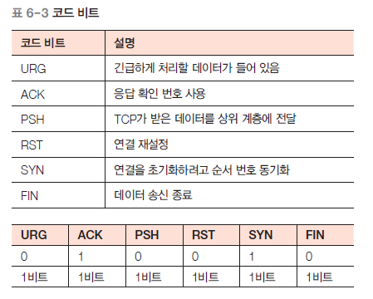
02. TCP

Slide 19
02. TCP
데이터를 전송하기 전에 연결을 확립하기 위해 패킷 요청을 세 번 교환하는 것을 3-way 핸드셰이킹이라고 한다. 핸드셰이킹은 우리가 상대방을 확인하고 악수를 하는 것처럼 네트워크 통신에서도 확실하게 데이터가 전송되었는지 확인하면서 이루어지는 통신 방식이다. SYN과 ACK를 사용한 3-way 핸드셰이킹 과정은 다음과 같다.
네트워크 통신을 하려면 수신 측 컴퓨터의 허락을 받아야 하므로 먼저 송신 측 컴퓨터는수신 측 컴퓨터에 연결 확립 허가를 받기 위한 SYN 요청을 보낸다.
수신 측 컴퓨터는 송신 측 컴퓨터가 보낸 요청을 받은 후 허가한다는 응답을 회신하기 위해 연결 확립 응답인 ACK를 보낸다. 동시에 수신 측 컴퓨터는 송신 측 컴퓨터로부터 데이터 전송 허가를 받기 위해 연결 확립 요청인 SYN을 보낸다. 이때 연결을 확립하기 위해 코드 비트의 SYN과 ACK가 1로 활성화된다.
수신 측 컴퓨터의 요청을 받은 송신 측 컴퓨터는 수신 측 컴퓨터에 허가한다는 응답으로 연결 확립 응답인 ACK를 보낸다.

Slide 20
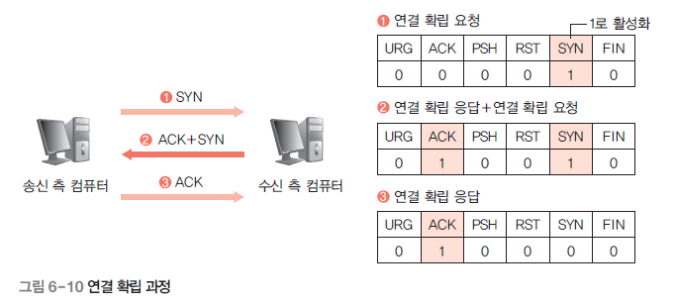
02. TCP

Slide 21
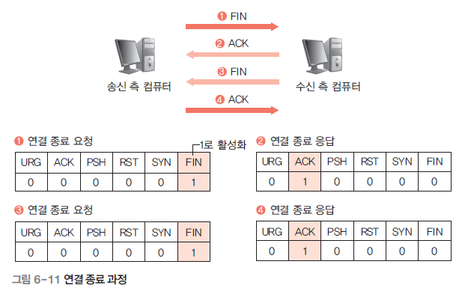
02. TCP
데이터를 전송한 뒤에는 연결을 끊기 위한 요청을 교환해야 한다. 연결을 끊을 때는 FIN과 ACK를 사용하는데 FIN은 연결 종료를 뜻한다. FIN과 ACK를 사용한 연결 종료 과정은 다음과 같다.
(1) 송신 측 컴퓨터는 수신 측 컴퓨터로 연결 종료 요청(FIN)을 보낸다.
(2) , (3) 수신 측 컴퓨터는 송신 측 컴퓨터로 연결 종료 응답(ACK)을 반환한다. 또한 수신 측 컴퓨터는 송신 측 컴퓨터로 연결 종료 요청(FIN)을 보낸다.
(4) 송신 측 컴퓨터는 수신 측 컴퓨터로 연결 종료 응답(ACK)을 반환한다.

Slide 22
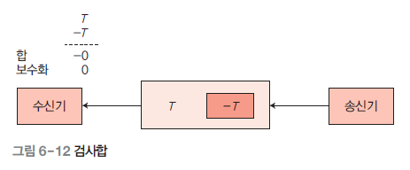
02. TCP
TCP는 데이터를 분할해서 전송하는데, 이때 데이터에 일련번호, 즉 순서 번호를 부여하면 수신 측은 몇 번째 데이터를 받았는지 알 수 있다. 확인 응답 번호는 수신 측이 몇 번째 데이터를 수신했는지 송신 측에 알려주는 데 사용된다.
확인 응답 번호는 다음 번호의 데이터를 요청할 때도 사용된다. 예를 들어 50번 데이터를 수신하면 51번 데이터를 수신 측에 요청하는데 이를 확인 응답이라고 한다.
윈도우 크기
윈도우 크기Window Size 필드는 상대방이 유지해야 하는 바이트 단위의 윈도우 크기를 정의한다. 필드의 길이가 16비트이므로 윈도우의 최대 크기는 65,535바이트이다.
검사합
검사합Checksum 필드에는 의사 헤드를 포함한 헤드 부분의 오류를 검출하는 검사합 계산이 포함된다.

Slide 23
02. TCP
상위 계층에서 사용하는 오류 검출 방법인 검사합을 수행하는 과정을 살펴보자. 송신 측에서는 다음과 같은 과정을 거친다.
(1) 데이터 단위를 각각 n(보통 16)비트인 섹션 m개로 나눈다.
(2) 모든 섹션은 합을 만들기 위해 1의 보수를 사용하여 서로 더한다.
(3) 합이 보수화되어 검사합이 된다.
(4) 검사합의 값을 데이터와 함께 보낸다.
한편 수신 측에서는 다음과 같은 과정을 거친다.
(1) 데이터 단위를 각각 n비트인 섹션 m개로 나눈다.
(2) 모든 섹션은 합을 만들기 위해 1의 보수를 사용하여 서로 더한다.
(3) 합이 보수화된다.
(4) 결과가 0이면 오류가 없는 것이고, 그렇지 않으면 오류가 발생한 것이다.

Slide 24
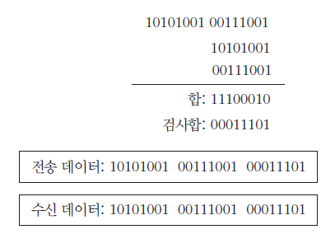
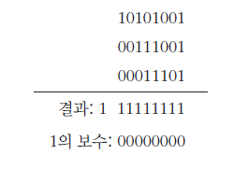
02. TCP
예를 들어 16비트 블록을 8비트 검사합을 사용하여 전송하는 경우를 생각해보자.
섹션 3개를 모두 더한 후 1의 보수가 0인지 확인한다.

Slide 25
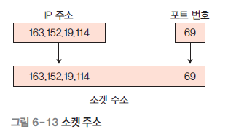
02. TCP
TCP 헤더의 선택 사항 필드가 지정되지 않았다면 TCP 헤더의 크기는 20바이트이며, 전송되는 바이트는 보낸 순서대로 수신지 컴퓨터에 도착한다. 반면 TCP 하위 계층인 IP 계층은 연결형 서비스를 제공하므로 패킷이나 데이터 세그먼트가 수신 측의 IP 계층에 순서대로 도착하지 않을 수도 있다.
이때는 수신 측의 TCP 계층에서 도착한 패킷이나 데이터 세그먼트의 순서를 맞춘다. 또한 네트워크 문제로 패킷이 손실되면 TCP는 재전송을 요청한다.

Slide 26
02. TCP
각 종단 프로세스 간을 연결하려면 TCP는 IP 주소와 포트 번호라는 식별자가 필요하며, IP 주소와 포트 번호의 조합을 ‘소켓 주소 socket address’라고 한다. TCP 서비스를 이용하려면 클라이언트의 소켓 주소와 서버의 소켓 주소가 필요하다. 클라이언트의 소켓 주소는 하나의 클라이언트 응용 프로그램을 정의하고, 서버의 소켓 주소는 하나의 서버 응용 프로그램을 정의한다.
긴급 포인터
URG 플래그가 설정되면 긴급한 데이터의 마지막 바이트 순서 번호는 긴급 포인터urgent pointer 값과 순서 번호 값의 합으로 계산된다.
옵션
송신지에서 수신하고자 하는 세그먼트의 최대 크기MSS를 나타낸다.

Slide 27
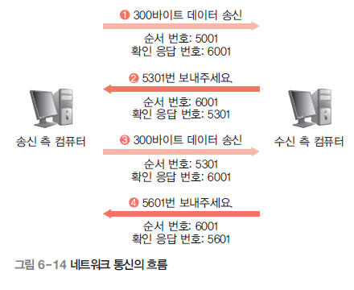
02. TCP
TCP 연결 관리
포트 번호만 사용하여 응용 프로그램을 식별하는 UDP와 달리 TCP는 연결을 사용하여 응용 프로그램을 식별한다. 다음 그림을 통해 실제로 이루어지는 네트워크 통신의 흐름을 살펴보자

Slide 28
02. TCP
데이터를 전송하기 전 단계에서 3-way 핸드셰이킹으로 연결 수립이 이루어질 때 해당 통신에 사용하는 순서 번호인 5001번과 확인 응답 번호인 6001번이 결정된다. 순서 번호 5001번은 지금 전송하는 300바이트 데이터의 첫 번째 바이트 번호이고, 확인 응답 번호는 다음에 전송하길 바라는 데이터의 첫 번째 바이트 번호이다.
(1) 송신 측 컴퓨터는 수신 측 컴퓨터로 300바이트의 데이터를 전송한다.
(2) 수신 측 컴퓨터는 300바이트를 수신하고 다음에 수신하고자 하는 데이터의 번호를 확인 응답 번호에 넣는다. 다음에 수신하고자 하는 데이터는 5001 + 300 = 5301이므로 5301번 부터 전송해달라고 요청한다.
(3) 송신 측 컴퓨터는 수신 측 컴퓨터로 5301번부터 300바이트의 데이터를 전송한다.
(4) 수신 측 컴퓨터는 300바이트를 수신하고 다음에 수신하고자 하는 데이터의 번호를 확인 응답 번호에 넣는다. 다음에 수신하고자 하는 데이터는 5301 + 300 = 5601이므로 5601번 부터 전송해달라고 요청한다.
데이터 전송이 완료될 때까지 (1) ~ (4) 를 반복한다. 전송된 데이터에 오류가 발생했을 때는 순서 번호와 확인 응답 번호를 사용하여 일정 시간 대기한 후 데이터를 재전송한다.

Slide 29
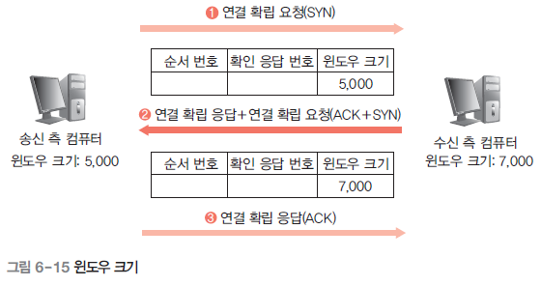
02. TCP
TCP 흐름 제어
패킷을 전송할 때 네트워크 상황에 따라 패킷의 도착 순서가 바뀔 수도 있고 도중에 패킷이 사라질 수도 있다. 따라서 TCP는 패킷 번호를 사용하여 신뢰성 있는 데이터를 전송한다.
패킷을 한 번에 하나씩 송수신하는 것보다 여러 패킷을 한 번에 송수신한 후 확인 응답 신호를 전송하는 것이 효율적이다.
윈도우 크기
윈도우 크기는 확인 응답을 하나하나 하지 않고 연속해서 송수신할 수 있는 데이터 크기를 말한다.
데이터를 전송할 때 한 번에 전송할 수 있는 전체 패킷의 크기를 ‘ TCP 윈도우 크기’라고 하는데, 윈도우 크기가 크면 한 번에 여러 패킷을 전송할 수 있다.

Slide 30
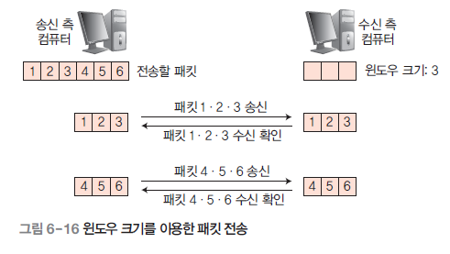
02. TCP
(1) 연결 확립을 요청하면 수신 측 컴퓨터는 송신 측 컴퓨터의 윈도우 크기를 확인한다 (SYN).
(2) 연결 확립 응답과 연결 확립 요청을 통해 송신 측 컴퓨터는 수신 측 컴퓨터의 윈도우 크기 를 확인한다(ACK+SYN).
(3) 연결 확립 응답으로 윈도우 크기 확인 과정이 마무리된다(ACK, 3-way 핸드셰이킹).
송수신 측 컴퓨터가 상대방의 윈도우 크기를 확인함으로써 오버플로가 발생하지 않게 데이터를 전송할 수 있다.

Slide 31
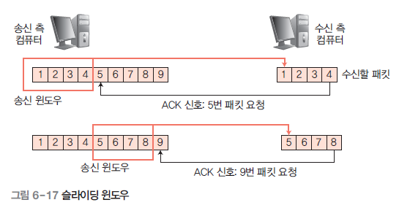
02. TCP
슬라이딩 윈도우
송신 측 컴퓨터에서 한 번에 전송할 송신 윈도우 크기가 패킷 4개 크기라고 가정해보자. 송
신 측 컴퓨터는 윈도우 크기에 따라 1~4번 패킷을 전송하고, 수신 측 컴퓨터에서 수신 확인 ACK 신호를 수신하면 ACK 신호에서 요청한 5번 패킷 위치로 송신 윈도우를 옮긴다. 다시 윈도우 안의 패킷을 전송하고, 수신 측 컴퓨터에서 ACK 신호를 수신하면 ACK 신호에서 요청한 9번 패킷 위치로 송신 윈도우를 옮긴다. 이처럼 송신 버퍼 역할을 하기 위해 송신 윈도우를 이동하는 방식을 ‘슬라이딩 윈도우 sliding window’라고 한다.

Slide 32
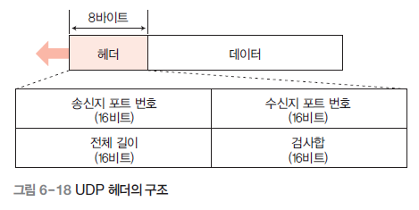
03. UDP
UDP(사용자 데이터그램 프로토콜)는 RFC 768 문서에 정의된 비연결 지향 프로토콜로, TCP(연결 지향 프로토콜)와 달리 패킷이나 흐름 제어, 단편화 및 전송 보장 등의 기능을 제공하지 않는다.
UDP 통신은 요청 메시지와 응답 메시지만으로 구성되고 주로 적은 양의 데이터 전송에 사용된다. UDP를 사용하는 대표적인 응용 계층 프로토콜은 DNS, DHCP, SNMP 등이다.

Slide 33
03. UDP
송신지 포트 번호
16비트인 송신지 포트 번호는 데이터 영역의 데이터 정보를 만든 전송 시스템의 프로세스나 응용 프로그램을 말한다. TCP 헤더의 송신지 포트와 같은 기능을 수행한다.
수신지 포트 번호
16비트인 수신지 포트 번호는 데이터 영역의 데이터 정보를 처리할 수신 시스템의 프로세스나 응용 프로그램을 말한다. TCP 헤더의 송신지 포트와 같은 기능을 수행한다.
전체 길이
16비트인 전체 길이는 UDP 헤더와 데이터의 길이를 바이트 단위로 표현한 것으로, UDP 메시지에 얼마나 많은 데이터 정보가 포함되었는지를 나타낸다.
검사합
수신 측에서는 16비트인 검사합을 사용하여 UDP 헤더와 데이터 및 IP 헤더의 오류를 검사한다. UDP 표준에서는 검사합이 선택 사항이며, 이 영역을 사용하지 않으면 UDP 패킷의 영역은 값이 0이다.
데이터
송신지 포트의 응응 계층 프로세스가 만든 데이터 정보로 크기가 가변적이다.
UDP는 비연결형 서비스이고 데이터 전송의 신뢰성을 확보할 수 없기 때문에 네트워크에서 사용하기에 부적합하다고 생각할 수도 있다. 그러나 신뢰성을 확보하기 위한 부가적인 정보가 필요 없으므로 전송 데이터의 양이 적을 때 TCP보다 전송 속도가 더 빠르다.

Slide 34
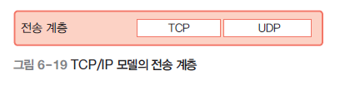
04. 전송 계층 프로토콜
TCP/IP 모델의 전송 계층에는 TCP와 UDP 프로토콜이 있다.
TCP(Transmission Control Protocol : 전송 제어 프로토콜)는 송신지에서 수신지까지문자 스트림을 전송하는데, 두 응용 계층이 서로 대화하는 것을 허용하는 신뢰성 있는 프로토콜이다.
TCP의 성능은 OSI 참조 모델의 전송 계층보다 뛰어나다.
UDP(User Datagram Protocol : 사용자 데이터그램 프로토콜)는 OSI 참조 모델에서 정의하는 전송 계층의 일부 역할을 무시하는 단순한 전송 프로토콜이다.
UDP는 TCP에 비해 신뢰성이 낮으며, 흐름 제어 및 오류 검출 등의 기능이 없어 패킷을 빠르게 전송해야하는 응용 계층에서 사용한다

Slide 35

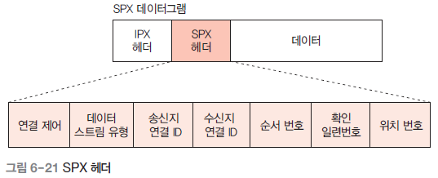
04. 전송 계층 프로토콜
전송 계층 프로토콜은 기본적인 TCP, UDP 외에도 SPX, NCP 프로토콜이 있을 수 있으며, 응용 프로그램에서는 적절한 전송 프로토콜을 선택한다. TCP/IP와 마찬가지로 NetWare의 IPX/SPX도 여러 전송 계층 프로토콜을 이용하여 다양한 수준의 서비스를 제공한다.
SPX
SPX는 NetWare의 연결 지향 프로토콜로 패킷 접수 통지, 흐름 제어 등 TCP와 유사한 기능을 한다. NetWare 서버는 프린트 큐 사이에서 프린트 서버와 프린터 간의 통신에 SPX를 주로 사용하고 인터넷 통신에는 거의 사용하지 않는다.

Slide 36
04. 전송 계층 프로토콜
연결 제어Connection Control 필드는 8비트이며 제어 기능 메시지를 포함한다.
데이터 스트림 유형Data Stream Type 필드는 8비트이며 데이터 영역의 정보 데이터 유형이나 연결 종료 과정에서 사용하는 코드 등을 포함한다.
송신지 연결 IDSource Connection ID 필드는 16비트이며 송신지 시스템이 현재의 연결을 구별하는 데 사용하는 수를 포함한다.
수신지 연결 IDDestination Connection ID 필드는 16비트이며 수신지 시스템이 현재의 연결을 구별하는 데 사용하는 수를 포함한다.
순서 번호 Sequence Number 필드는 16비트이며 일련의 데이터 패킷 중에서 패킷의 위치를 지정 한다.
확인 일련번호 Acknowledgement Number 필드는 16비트이며 수신 시스템이 다음에 받을 패킷의 일련번호를 포함한다.
위치 번호 Allocation Number 필드는 16비트이며 수신 시스템이 사용할 수 있는 패킷 수신 버퍼의 크기를 나타낸다.
데이터Data 필드는 응용 프로그램이나 상위 계층 프로토콜이 만든 데이터 정보로 크기가 가변적이다.

Slide 37
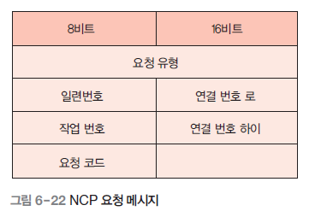
04. 전송 계층 프로토콜
NCP
NCP는 NetWare 클라이언트와 서버 간의 파일 공유등 다양한 네트워크 기능을 담당한다.
NCP는 워낙 다양한 기능을 수행하기 때문에 NCP 프로토콜에 해당하는 OSI 계층을 하나로 규정하기는 어렵다.
다양한 네트워크 기능을 담당하지만 모든 NCP 메시지를 IPX 데이터그램으로 캡슐화하여 전송하므로 전송 계층 프로토콜이라고 해도 틀린 말은 아니다.

Slide 38
04. 전송 계층 프로토콜
요청 유형 필드는 16비트이며 요청 메시지의 종류를 나타낸다. 서비스 연결 생성과 파일 서버 요청 등의 종류가 있다.
일련번호 필드는 8비트이며 현재 메시지의 순서를 나타낸다.
연결 번호로 필드는 8비트이며 NetWare 서버에 연결된 클라이언트의 수를 나타낸다.
작업 번호 필드는 8비트의 유일한 값으로, 서비스를 요청하는 작업이 무엇인지 구분한다. 시스템은 전송받은 응답 메시지를 요청한 작업에 반환할 때 이 값을 사용한다.
연결 번호 하이 필드는 8비트이며 현재 사용하지 않는다.

Slide 39

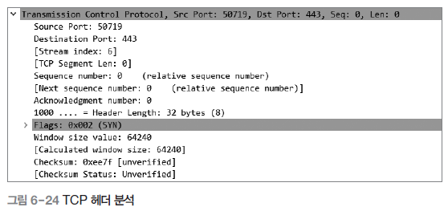
05. TCP 덤프 분석 - 실습
다음 패킷에 대한 TCP 헤더를 분석해보자. [그림 6-23]에서는 55~57번 프레임에서 TCP 접속을 확립하는 3-way 핸드셰이킹이 이루어진다.
TCP 헤더 분석(SYN)
55번 프레임을 확인해보자(프레임 번호는 분석할 패킷의 번호이다). 패킷 리스트 영역에서 프레임을 선택하고 패킷 상세 영역의 Transmission Control Protocol을 클릭한다.

Slide 40
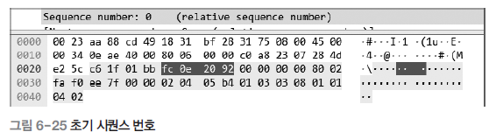
05. TCP 덤프 분석 - 실습
Source Port: 클라이언트 측의 동적으로 할당된 번호(50719)가 16비트로 나타난다.
Destination Port: 웹(HTTPS)을 나타내는 443번이 지정되어 있다.
Stream index: 와이어샤크가 TCP 접속에 대해 순서 번호를 부여한 것이다. 번호가 0부터 시작하기 때문에 여기서는 일곱 번째의 TCP 접속이 된다.
Sequence number: 32비트 필드로 패킷의 순서 번호가 저장되어 있다. 패킷 상세 영역을 보면 0이고 오른쪽에 상대적인 일련번호라고 표시되어 있다. 실제 초기 시퀀스 번호에 는 다른 번호가 설정되어 있으나 네트워크 통신의 시퀀스 번호를 알기 쉽게 상대적인 표기를 한다는 것을 의미한다.
TCP 세그먼트 패킷 데이터 영역을 살펴보자. 실제로는 초기 시퀀스 번호로 임의의 값이 설정되어 있다.

Slide 41
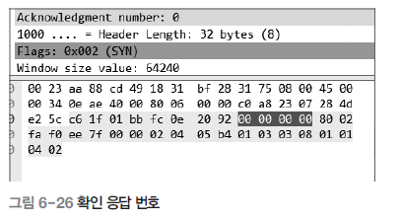
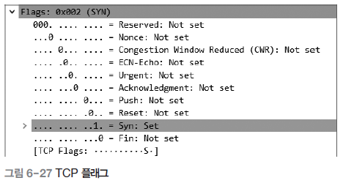
05. TCP 덤프 분석 - 실습
Acknowledgment number는 패킷 데이터 영역에 0이 들어 있는 것을 확인할 수 있다.
Header Length: TCP 헤더의 크기를 나타내며 여기서는 32이다.
TCP 플래그는 각각 1비트로 구성되며, 1이 삽입되면 플래그가 유효화된다.

Slide 42
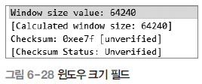
05. TCP 덤프 분석 - 실습
Nonce: ECN-Echo와 함께 네트워크가 혼잡할 때 일시적인 통지를 위해 사용한다.
Congestion Window Reduced(CWR): 혼잡 제어에 사용하는 플래그이다.
Urgent: 긴급 포인터 플래그라고 하며, 통신 도중에 중요한 데이터를 삽입하고 보낼 때 ON이 된다.
Acknowledgment: 확인 응답 번호를 유효화하면 ON이 된다.
Reset: 통신 도중에 강제 종료하면 ON이 된다.
Syn: 통신을 시작할 때 동기화하는 경우 ON이 된다.
Fin: 통신을 종료할 때 ON이 된다.
지금 분석하는 패킷은 3-way 핸드셰이킹을 할 때 Syn 플래그가 ON(1)이 되고 다른 플래그는 모두 OFF(0)가 된다.
Window size value: TCP 소켓의 수신 버퍼인 윈도우 크기를 16비트로 나타내며 여기서는 64240이다. 윈도우 크기는 통신이 효율적으로 이루어질 수 있도록 네트워크의 상태에 따라 수시로 증가한다.
Checksum: 16비트이며 TCP 세그먼트의 에러를 확인한다.

Slide 43
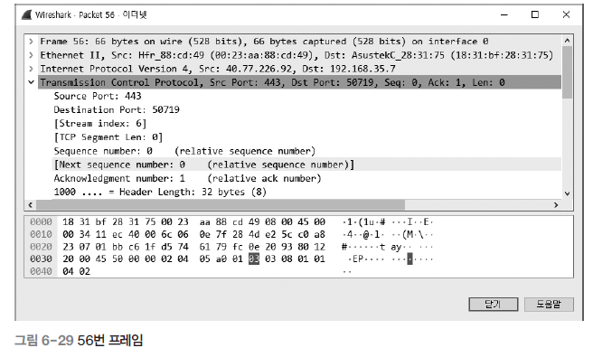
05. TCP 덤프 분석 - 실습
TCP 헤더 분석(SYN, ACK)
56번 프레임은 웹 서버가 클라이언트 컴퓨터로 전송하는 TCP의 두 번째 세그먼트이다.
Source Port: 웹 서버의 잘 알려진 포트 번호인4 43이다.
Destination Port: 클라이언트 컴퓨터가 보낸 임의의 포트 번호인5 0719이다.
Sequence number: 0으로 되어 있는데 실제로는 응답 측의 초기 시퀀스 번호가 설정된다.
Acknowledgement number: 클라이언트 컴퓨터가 보낸 시퀀스 번호(상대적인 0)에 1(상대적인 1)을 더한 값인 1이다.

Slide 44
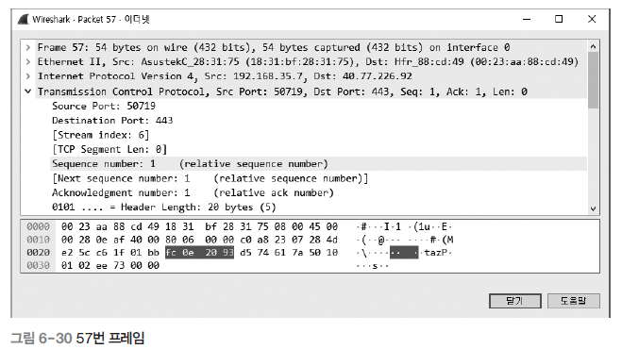
05. TCP 덤프 분석 - 실습
TCP 헤더 분석(ACK)
57번 프레임은 웹 서버의 응답을 받아 클라이언트 컴퓨터가 웹 서버로 보내는 세 번째 TCP 세그먼트이다.

Slide 45
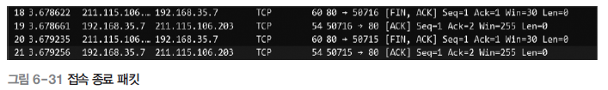
05. TCP 덤프 분석 - 실습
Source Port: 클라이언트 컴퓨터가 사용하고 있는 포트 번호이다.
Destination Port: 웹 서버의 잘 알려진 포트 번호인4 43이다.
Sequence number: 상대적인 번호인 1이지만 실제로는 클라이언트 컴퓨터의 초기 시퀀스 번호에 1을 더한 값이다.
A cknowledgment number: 웹 서버의 초기 시퀀스 번호에 1을 더한 값이다.
3-way 핸드셰이킹의 마지막 세그먼트에서는 시퀀스 번호, 확인 응답 번호 모두 초깃값에 1을 더한 값이 된다.
지금까지 살펴본 3개의 세그먼트를 송수신하면서 3-way 핸드셰이킹이 종료된다. 접속 종료는 18~21번 패킷으로 확인할 수 있으며, 환경에 따라서는 [FIN, ACK], [ACK], 세그먼트 교환이 아닌 RST 플래그를 사용하여 접속을 중단하기도 한다.

Slide 46
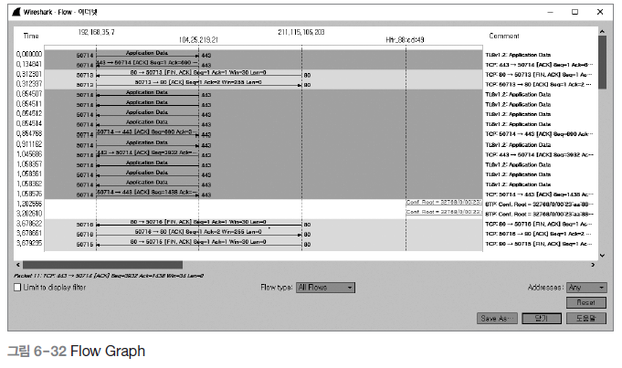
05. TCP 덤프 분석 - 실습
TCP 세그먼트를 교환하는 모습은 그래프 분석 화면의 화살표 선으로도 확인할 수 있다. 그래프 분석 화면을 보려면 메뉴에서 [Statistics]-[Flow Graph]를 선택한다.

Slide 47
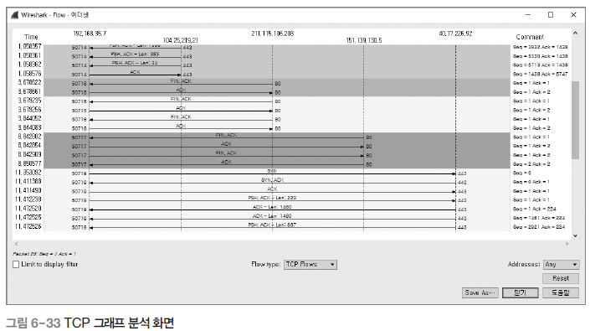
05. TCP 덤프 분석 - 실습
Flow type으로 ‘ TCP Flows’를 선택하면 TCP 그래프 분석 화면을 볼 수 있다.
시퀀스 번호는 송신한 데이터의 바이트만큼 추가하고 확인 응답 번호는 수신한 데이터의 바이트만큼 추가한다. 시퀀스 번호에 1을 더한 값을 확인 응답 번호로 하는 과정은 접속을 시작하고 종료할 때만 하는 작업이고 실제 TCP 통신에서는 그렇게 하지 않는다.

